Slide 1
Solid Works Reseller Pages
웹 페이지 소개
웹 페이지 디자인
웹 페이지 기능
INDEX
Solid Works Reseller Pages

Slide 2
소개
Introduction

Slide 3
Introduction
Design
Function
01
02
목적
03
SolidIT 회사에서 Reseller에 대한 정보와 관리를 편하기 위해
SolidIT 네트워크안에서만 들어갈 수 있는 보안적이고 편리한 페이지가 필요함.

Slide 4
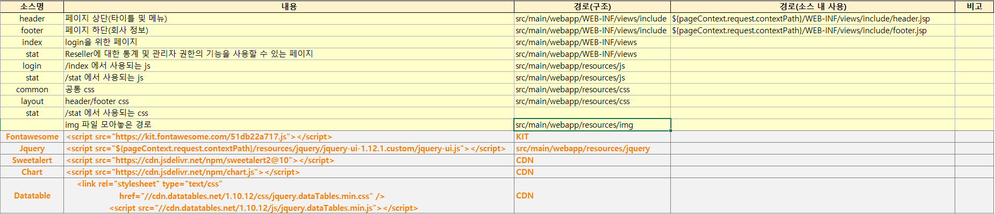
Introduction
Design
Function
01
02
구조
03

Slide 5



Introduction
Design
Function
01
02
작업 환경
03
Git Management Tool | CI Tool | Web Develop Tool

Slide 6
디자인
Design

Slide 7
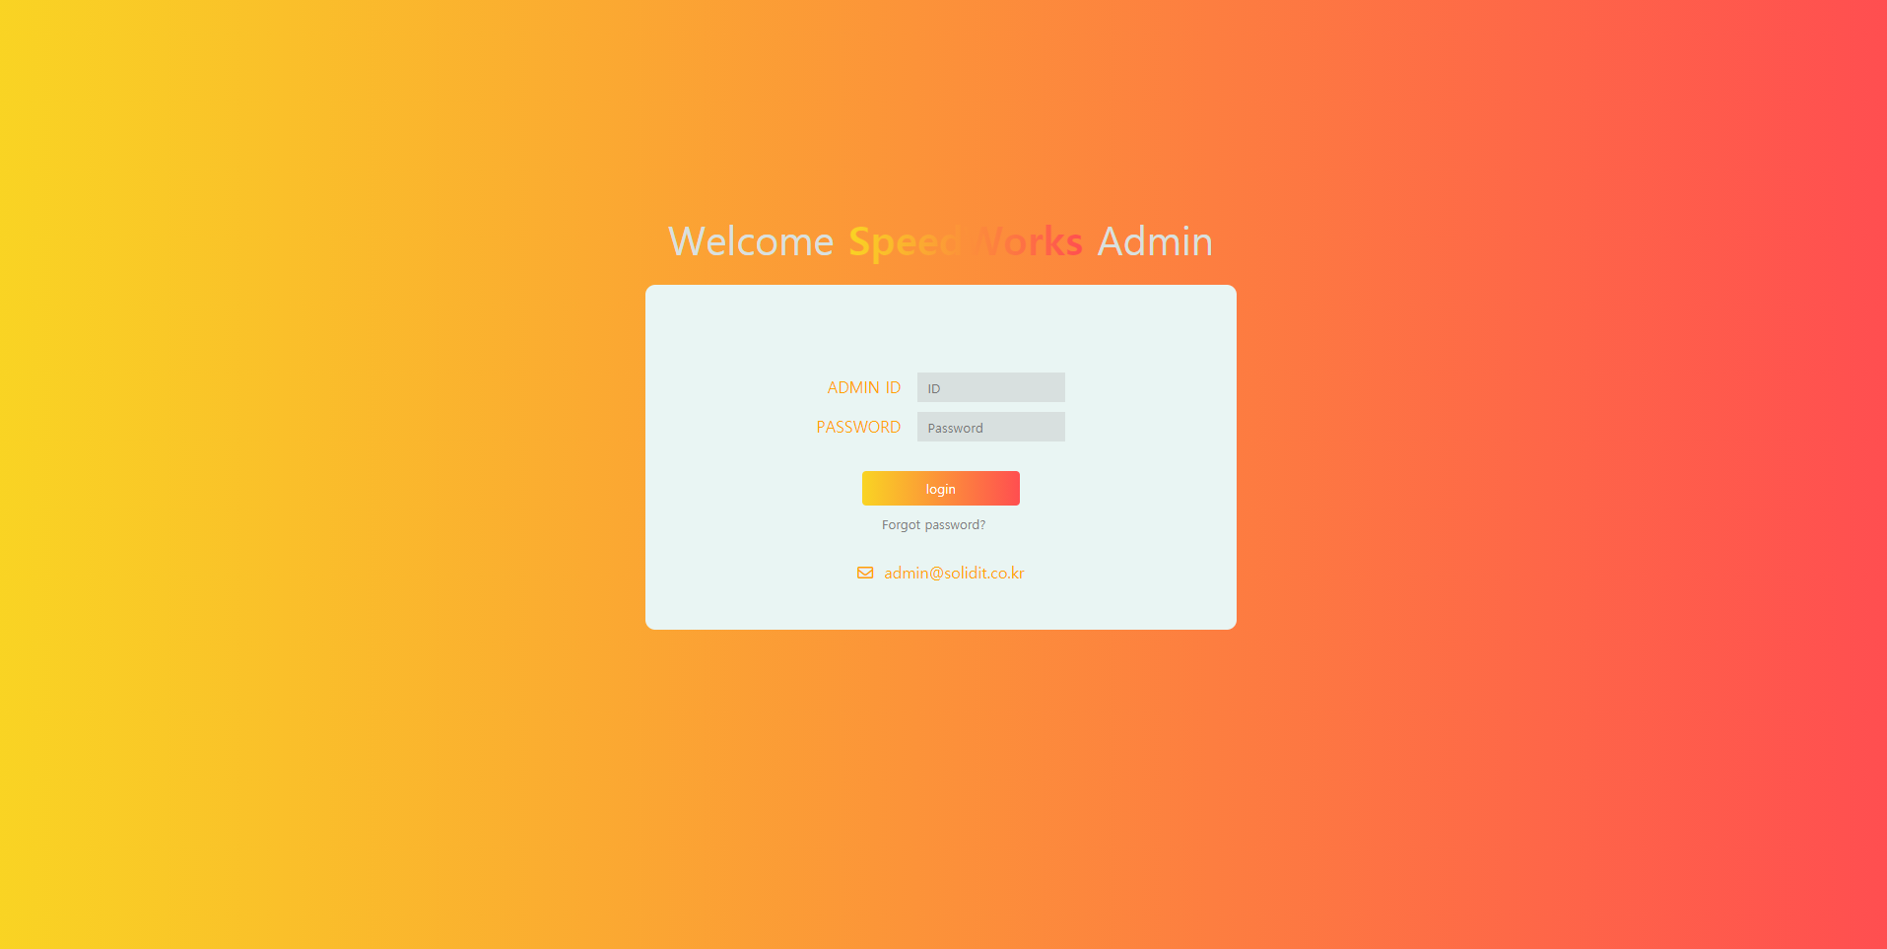
Introduction
Design
Function
01
02
Login Page
03
04
05
06
07
08

Slide 8
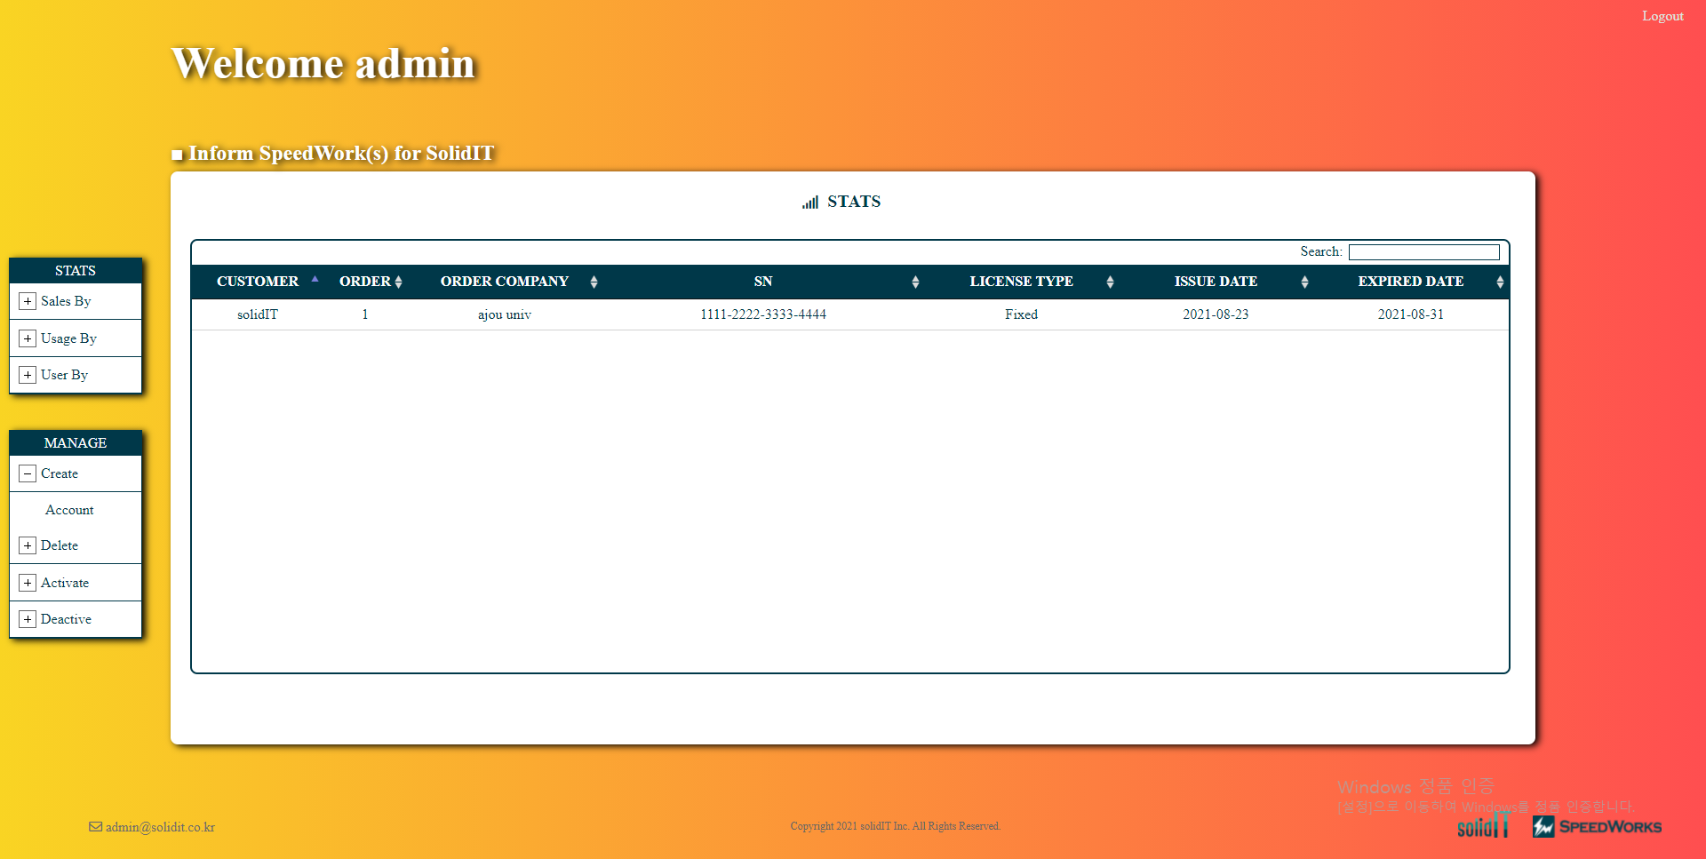
Introduction
Design
Function
01
02
Stat Page
Reseller별, 월 별, 년 별 판매량, 사용량등의 통계와 Reseller 회원가입, 삭제, license 활성화, 비활성화, 삭제등의 admin 권한의 기능이 있는 페이지

Slide 9
기능
Function

Slide 10
Introduction
Design
Function
01
02
Login Page | login_format_check(): 입력한 ID와 Password가 형식에 맞는 지 확인하며, 맞으면 서버에 login form을 전송하고 Intro 페이지를 요청한다. 틀리면 경고창을 띄어 준다.

Slide 11
Introduction
Design
Function
01
02
Stat Page | Customerchart(year, option) :데이터 베이스에서 가져온 값을 연도와 option에 맞게 가공해서 차트에 들어갈 값을 return하는 함수 (옵션은 월별 사용량, 판매량, 년별 사용량, 판매량 ,기능별 회사별 사용량, 판매량이 있다.) createChart(id, chart_type, color_arr, input_arr, label_arr) : html 요소에 chart를 생성하는 함수. info(id) : stat category option container에서 사용자가 누른 버튼에 따라 차트를 생성할지 데이터 테이블을 생성할지 어떠한 정보를 담야아 할지 결정하고 차트나 데이터 테이블을 생성하는 함수. Manage(id) : manage category option container에서 사용자가 누른 버튼에 따라 어떤 정보를 담고 어떤 url로 데이터를 전송할지 결정하고 modal창을 띄어주고 Reseller를 관리하는 함수. dragElement(elmnt) : html 요소에 drag를 통해 요소를 이동할 수 있게 해주는 함수. AccordionMenu(selector) : html 요소 중 ul, li 리스트 형식의 요소에게 세로형 접기, 펴치 기능을 추가하는 함수.

Slide 12
Solid Works Reseller Pages
Thank you
Made by 아주대학교 소프트웨어학과 심재철

